Slide 1

Extensible types C#
Индексаторы

Slide 2
План лекции
Презентация
Индексатор
Многомерные индексаторы
Общие свойства индексаторов
Сравнение индексаторов и массивов
Индексаторы в интерфейсах
Демо
Консольное приложение демонстрация работы с индексаторами.
WPF приложение телефонная книга демонстрация работы с индексаторами.
Softheme

Slide 3
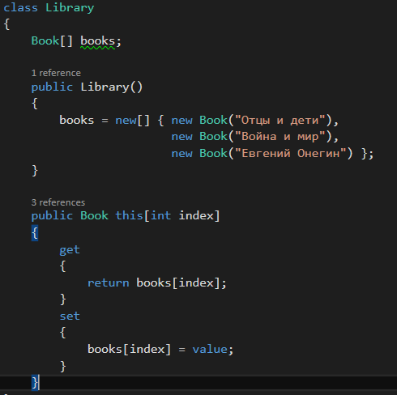
Индексатор
Индексаторы позволяют индексировать объекты и использовать их как массивы.
Индексаторы позволяют нам создавать специальные хранилища объектов или коллекции.
Индексаторы напоминают свойства за исключением того, что их методы доступа принимают параметры.
Softheme

Slide 4
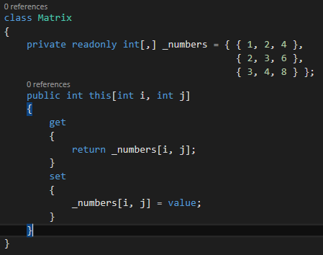
Многомерный индексатор
Многомерный индексатор - индексатор, принимающий несколько параметров.
Softheme

Slide 5
Общие свойства индексаторов
Индексаторы позволяют индексировать объекты так же, как и массивы.
Метод доступа get возвращает значение. Метод доступа set назначает значение.
Ключевое слово this используется для определения индексаторов.
Ключевое слово value используется для определения значения, присваиваемого индексатором set.
Индексаторы не обязаны использовать в качестве индекса целочисленное значение; конкретный механизм поиска определяет разработчик.
Индексаторы могут быть перегружены.
Индексаторы могут иметь более одного формального параметра, например при доступе к двумерному массиву.
Softheme

Slide 6
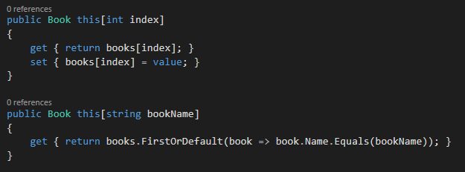
Сравнение индексаторов и массивов
Индексаторы позволяют использовать в качестве индекса не целочисленное значение.
Индексаторы могут быть перегруженными.
Индексаторы не могут быть использованы в качестве ref или out параметров при вызове метода.
Softheme

Slide 7
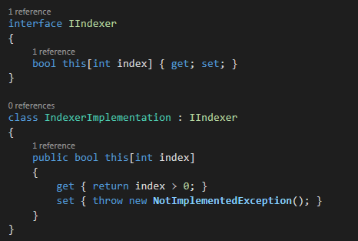
Индексаторы в интерфейсах
Индексаторы подобно свойствам можно объявлять в интерфейсах.
Softheme

